Slide 1
Міфологія, писемність і мистецтва. Епос про Гільгамеша.

Slide 2
Міфологія і релігійні вірування
Навколишній світ жителі Дворіччя не поділяли на світ богів і світ людей. Герої їхніх міфів і боги жили поряд із звичайними смертними. Кожна річ чи явище мала свого духа або покровителя. Шумери поклонялися більш ніж 2 000 різних богів. Чому їх було значно більше, ніж у Єгипті? Тому що кожен міський житель обирав для себе бога, який захищав тільки його. За уявленнями шумерів, спочатку існував первісний океан, з якого народилися небесний бог Ану й богиня землі Кі. Від їхнього шлюбу народилися бог сонця Уту, бог мудрості Енкі, бог місяця Нанна та ін.

Slide 3
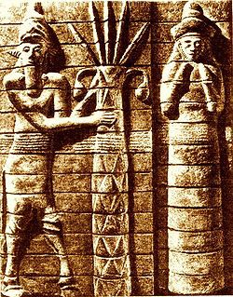
Ану

Slide 4
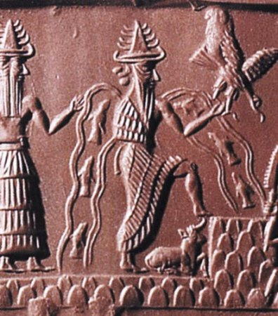
Кі

Slide 5
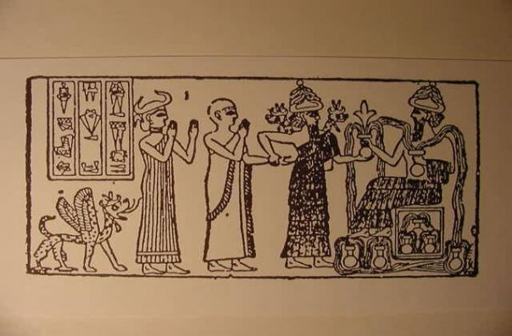
Енкі

Slide 6
У великій пошані в шумерів був творець Всесвіту Енліль, який навчив людей обробляти землю і пасти худобу, та богиня кохання Інанна (пізніше – Іштар). їм не тільки поклонялися, а й приносили жертви та будували храми. Міфи і релігійні уявлення шумерів найбільш яскраво відобразилися в епосі про Гільгамеша.

Slide 7
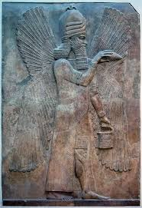
Енліль

Slide 8
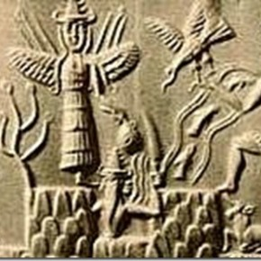

Slide 9
У вавилонян серед багатьох богів головним був Мардук. За міфами вавилонян, він створив Землю. А сталося це у битві з богинею Тіаммат. Спочатку він озброївся 15 вогнями та викликав 7 тайфунів. Зібравши їх, він сів у колісницю й кинувся назустріч небезпеці. Мардук убив Тіаммат і поділив її тіло на дві частини, створивши з них Землю і Небо. Потім він створив зірки та заселив планету людьми

Slide 10
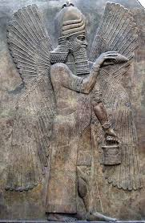
Мардук

Slide 11
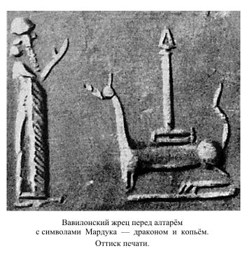

Slide 12
Словникова робота
Епос – різновид літературного роду (нарівні з лірикою і драмою) , що оповідає про події, які нібито відбувалися у минулому (немов здійснювалися насправді і згадуються оповідачем).

Slide 13
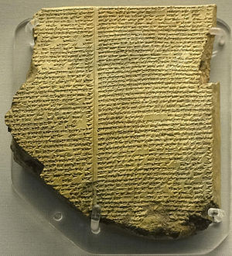
Глиняна табличка з фрагментом «Епосу про Гільгамеша». Британський музей

Slide 14
Епос про гільгамеша
«Е́пос про Гільгаме́ша», або поема «Про того, хто все бачив» (аккад. ša nagba imuru) — один із найдавніших літературних творів людства, найбільший твір, написаний клинописом, один із найкращих творів літератури Стародавнього Сходу. «Епос» створювався аккадською мовою на основі шумерських переказів протягом півтори тисяч років, починаючи з XVIII—XVII століть до н. е.

Slide 15
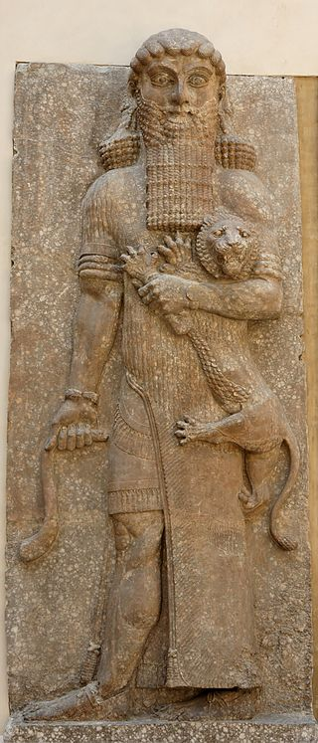
Зображення Гільгамеша з палацу Саргона II; Лувр.

Slide 16
Цікаво знати
Гільгамеш (з шумер. – пращур – герой; з аккад. – той, що все бачив) – 1. Легендарний цар Урука (кін, XXVII - поч. XXVI ст. до н.е.). Відомий як будівничий укріплень Урука. 2. Міфічний герой; бог справедливості, потойбічного суду; герой епосу про Гільгамеша.

Slide 17
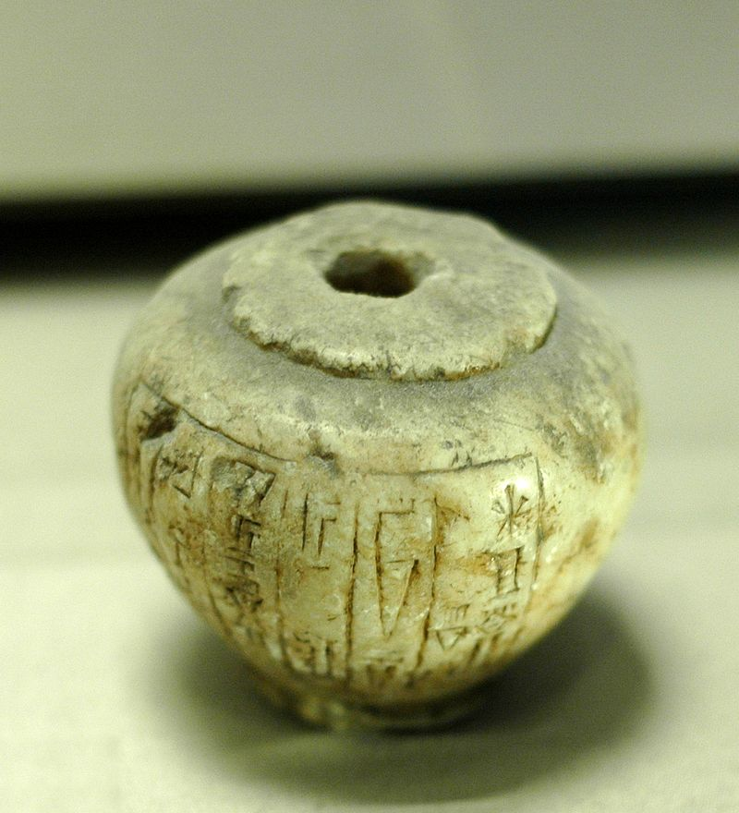
Гільгамеш і
Енкіду на
циліндрі з Урука.

Slide 18
Його найповнішу версію віднайшли в середині XIX століття під час розкопок клинописної бібліотеки царя Ашшурбаніпала в Ніневії. Вона була записана на 12 шестиколонних табличках дрібним клинописом, містила близько 3 тисяч віршів і датувалась VII століттям до н. е. Також у XX столітті були віднайдені фрагменти інших версій епосу, зокрема хурритською і хеттською мовами.

